Slide 1



Slide 2

Afinal Somos Pó
Alfredo Santos Mendes

Slide 3
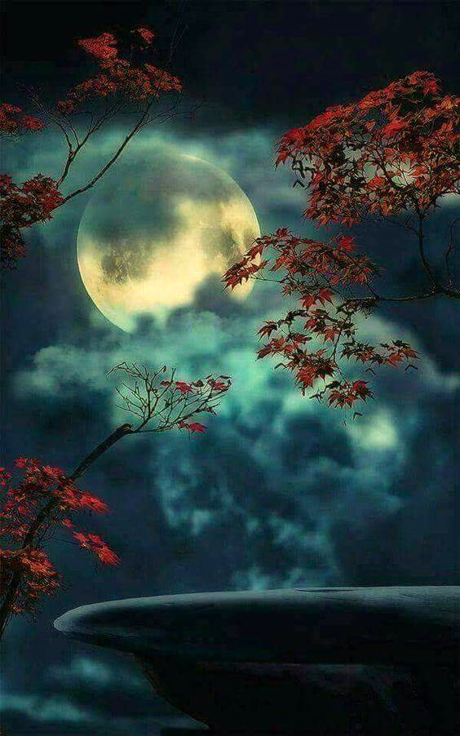
Lembra-te homem que és pó,
E em pó te hás de tornar.
Deus não precisa de mó,
Para em pó, te transformar.

Slide 4


Slide 5
Não vexes teu semelhante,
Deixa o teu ar importante,
Teu cinismo dá-nos dó!
Acaso já te esqueceste,
Que tu do nada nasceste?
Lembra-te homem que és pó.

Slide 6
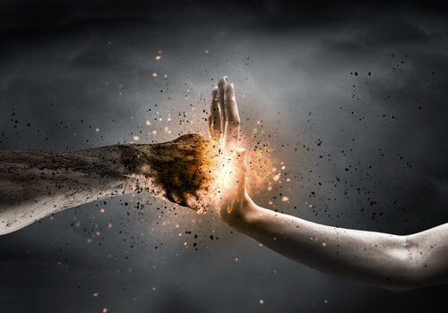

Slide 7
O teu pó pode ser d’ouro.
Pode valer um tesouro,
Sem ninguém poder comprar.
Chegada a ocasião...
Tu não vales um tostão,
Em pó te hás de tornar.

Slide 8


Slide 9
Vais descer à campa fria.
Lúgrebe, triste, sombria,
Teu corpo vai ficar só.
E na última morada,
P’ra ficares: restos de nada...
Deus não precisa de mó.

Slide 10
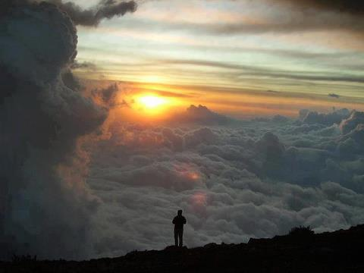

Slide 11
Nem mesmo toda a riqueza.
Esse teu ar de nobreza,
Que gostas de alardear.
De nada te servirá!
A terra te aguardará,
Para em pó, te transformar.
Lagos, 1/10/98

Slide 12
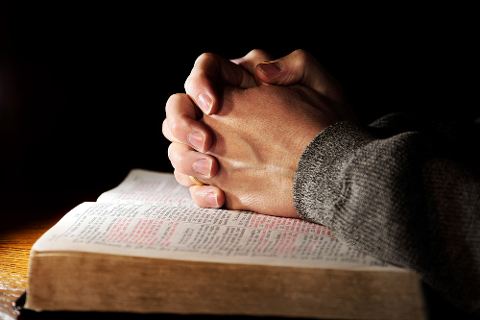

Slide 13

Alfredo Santos Mendes
Cléo Menegatt

Slide 14
Imagens: Internet e Acervo Pessoal
Texto: Alfredo Santos Mendes
Música:A Day Without Rain-Enya
www.pinterest.com/cleonicemenegat/vídeos
www.sergrasan.com/cleoslides
Canal no Youtube:
Cleonice Menegatt Goelzer
Criação, Formatação e Edição:
Cléo Menegatt
cmenegatt2016@gmail.com

